Slide 1

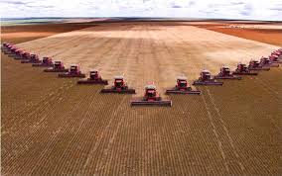
BİL4010
Paralel programlama
4. Hafta
Paralel Donanım Mimarileri - Devam

Slide 2
İçerik
Paralel Donanımlar ve Yazılımlar
Von Neumann Architecture
İşlem (Process), Multi-tasking ve Thread
Caching ve Sanal Bellek (Virtual Memory)
Pipelines
Paralel Donanım Mimarileri

Slide 3
Pipelines (Boru Hattı Mimarisi)
İşlemci üzerinde komutların paralel (eş zamanlı olarak) çalışması prensibine dayanmaktadır. (Instruction Level Parallelism)
Zamanı kısaltarak toplam işi arttıran, toplu komutların daha hızlı çalışmasını sağlayan günümüzde daha hızlı işlemci tasarımında kullanılan önemli bir yöntemdir.
Bir komut 4 temel bileşenden oluşmaktadır:
FI: Fetch Instruction (Git Getir)
DA: Decode and Calculate Effective Address (Çözümleme)
FO: Fetch Operand (Bellekten Veri Okuma)
EX: Execute (İşlemi Gerçekleştir - Yaz)
Her zaman aralığında bir bileşen gerçekleştirilir.

Slide 4
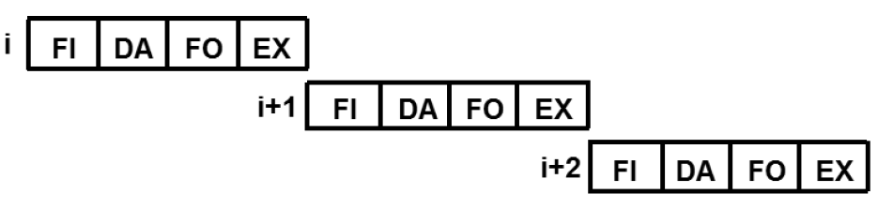
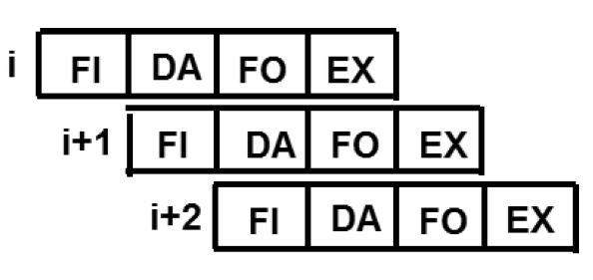
Pipelines (Boru Hattı Mimarisi)
4 kademeli Boru Hattında üç komutun uygulanması:
Klasik Yöntem
Boru Hattı ile

Slide 5
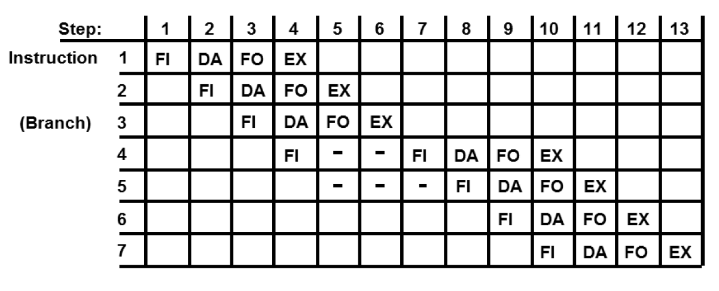
Pipelines (Boru Hattı Mimarisi)
Bu yöntemin en büyük sıkıntısı döngü işlemlerinde döngü sona erene kadar sistemin yeni bir komut almaması gerekmektedir.

Slide 6
Paralel Donanım Mimarileri
Flynn’in Klasik Taksonomisi (Flynn Sınıflandırması): 1966 yılında Micheal J. Flynn tarafından yapılan bilgisayar mimarisinin sınıflandırmasıdır.
Paralel Donanım Mimarileri:
SISD (Single Instruction, Single Data Stream) – Tek Komut Tek Veri Akışı
SIMD (Single Instruction, Multiple Data Stream) – Tek Komut Çok Veri Akışı
MIST (Multiple Instruction, Single Data Stream) – Çok Komut Tek Veri Akışı
MIMD (Multiple Instruction, Multiple Data Stream) – Çok Komut Çok Veri Akışı

Slide 7
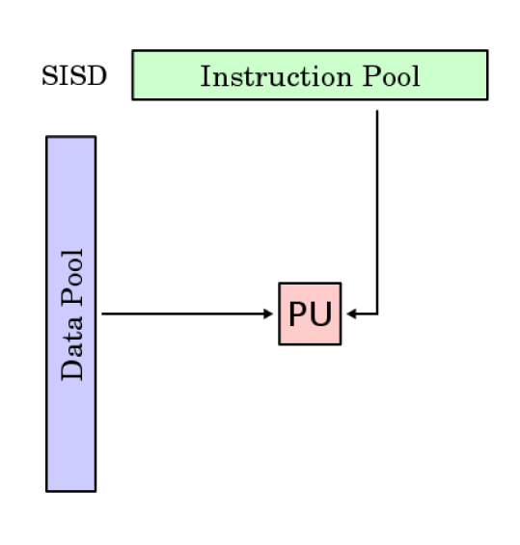
SISD (Single Instruction, Single Data Stream)
Klasik Seri olarak çalışan bilgisayardır.
Von Neumann mimarisi örnek olarak verilebilir.
PU: Processing Unit
P

Slide 8
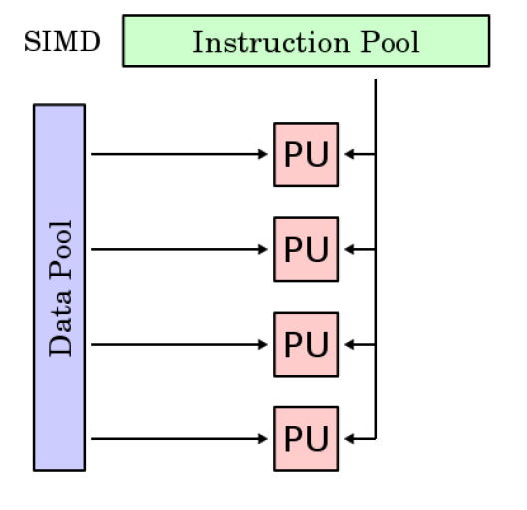
SIMD (Single Instruction, Multiple Data Stream)
Bu sistemler Paralel sistemlerdir.
Çoklu veri akışları üzerinde aynı komutu paralel olarak işleyebilen sistemlerdir.
Single Control Unit, Multiple ALU (Tek Kontrol Ünitesi, Çoklu Aritmetik Lojik Birim)
PU: Processing Unit

Slide 9
SIMD (Single Instruction, Multiple Data Stream)
Vector Processors (Vektör İşlemciler):
Bu tip işlemciler dizi ya da vektör şeklindeki veri üzerinde paralel olarak çalışabilme kabiliyetine sahiptir.
Örneğin veri yolu genişliği boyutundaki bir diziyi tek bir IC (Instruction Cycle) komut döngüsü süresinde işleyebilir.
Grafik işlemcileri (GPU: Graphic Processing Units):
Graphic processing pipeline kullanarak piksel dizilerinin ve grafik işlemlerinin paralel olarak işlenebilmesini sağlamaktadır.

Slide 10
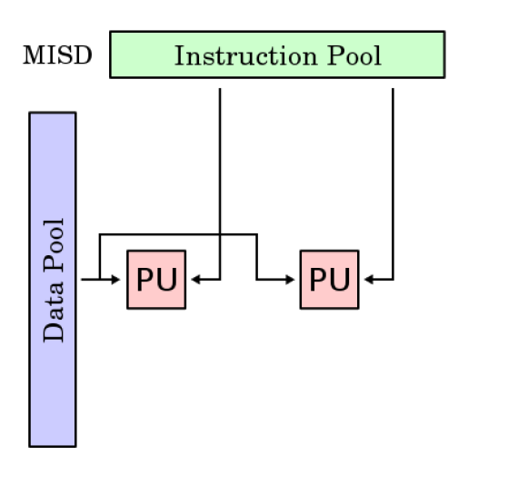
MISD (Multiple Instruction, Single Data Stream)
Tek bir veri üzerinde birden fazla komut setinin eş zamanlı olarak çalıştırılması prensibine dayanmaktadır.
PU: Processing Unit

Slide 11
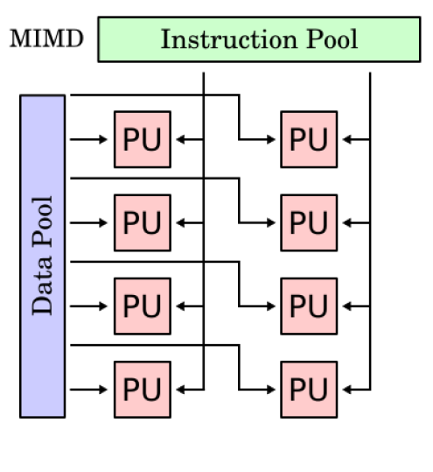
MIMD (Multiple Instruction, Multiple Data Stream)
MIMD sistemler birbirinden tamamen bağımsız ve paralel olarak çalışabilen çekirdeklere (core) sahiptirler.
Her bir core kendisine ait bir ALU ve Kontrol Ünitesine sahiptir.
SIMD sistemlerinin aksine MIMD sistemler asenkron olarak çalışabilir.
Birçok MIMD sistemde global bir saat darbesi (clock pulse) yoktur.
Bunun yerine kullanıcı sistemi kendi arasında senkronize etmelidir.
PU: Processing Unit

Slide 12
MIMD Sistemler
Bu sistemler iki temel gruba ayrılır:
Shared-Memory Systems - Hafıza Paylaşımlı Sistemler:
Uniform Memory Access (UMA) – Tekdüze Bellek Erişimi
Nonuniform Memory Access (NMA) – Tekdüze Olmayan Bellek Erişimi
Distributed-Memory Systems - Dağıtık Bellek Sistemleri:
Bu sistemlere en iyi örnek işlemsel kümelerdir (clusters). Birbirlerine network ile bağlı olan PC’lerden oluşan küme sistemleri gibi
Hadoop (Hadoop Distributed File System (HDFS) on Java)

Slide 13
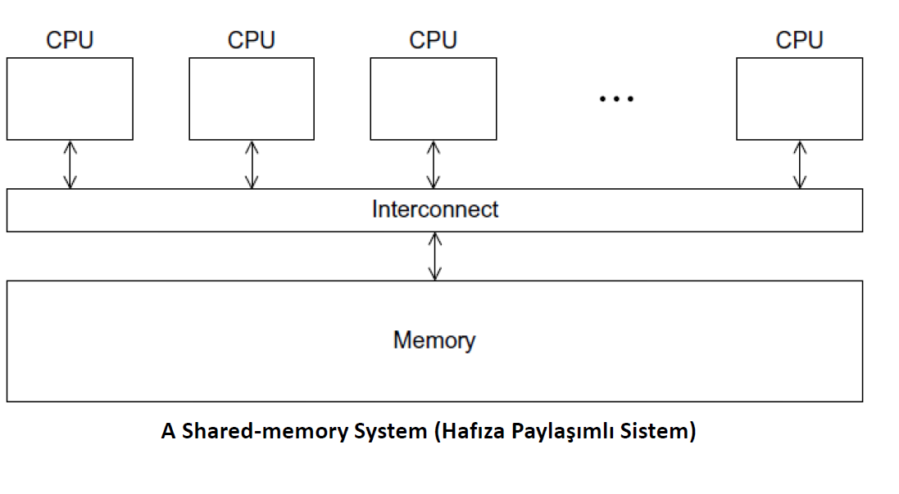
Hafıza Paylaşımlı Sistem

Slide 14
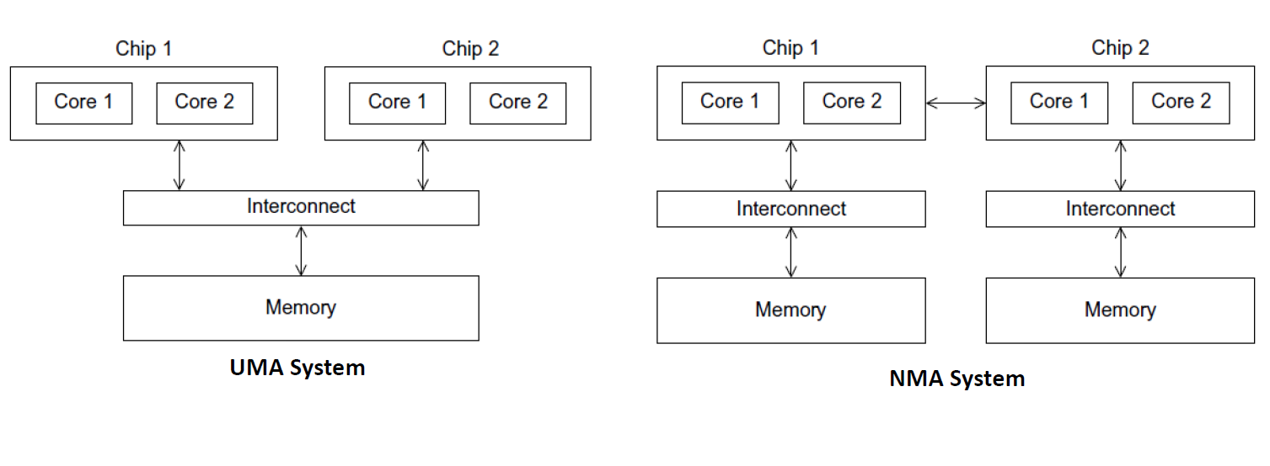
UMA ve NMA Kıyaslaması

Slide 15
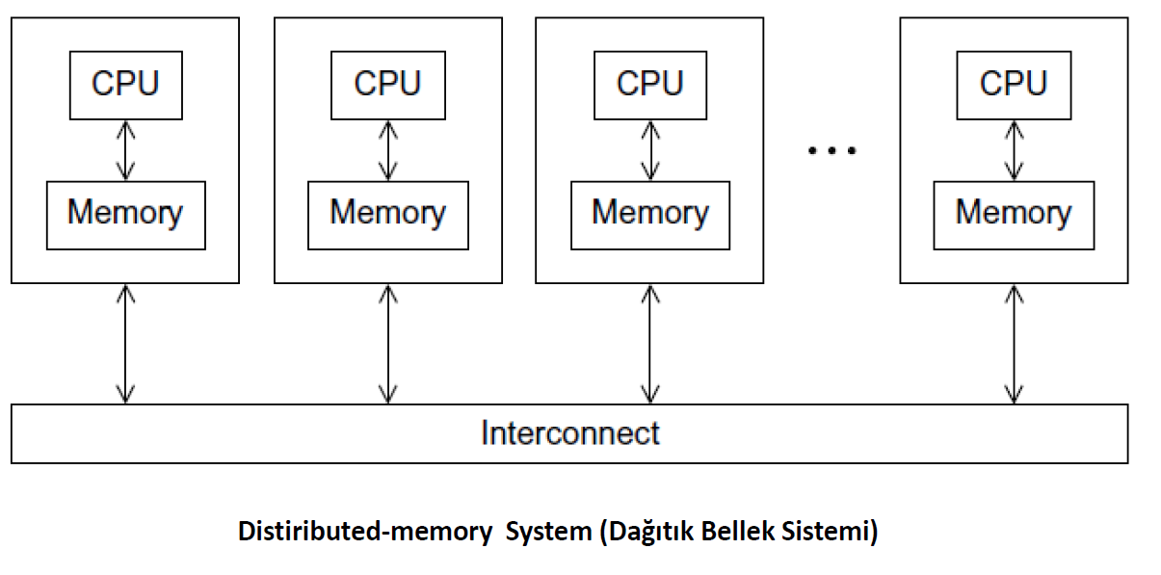
Dağıtık Bellek Sistemleri

Slide 16
Arabağlantı Ağları (Interconnection Networks)
Günümüzde en çok kullanılan arabağlantı yöntemleri:
Bus (Tümleşik veri bağlantı yolları)
Multiport Memory (Çok yollu hafızalar)
Crossbars (Çapraz bağlantılar)
Multistage Switching Network (Çok kademeli Anahtarlama Ağı)
Hypercube System (Hiperküp sistemler)
En çok kullanılan Bus ve Crossbars yapılarıdır.

Slide 17
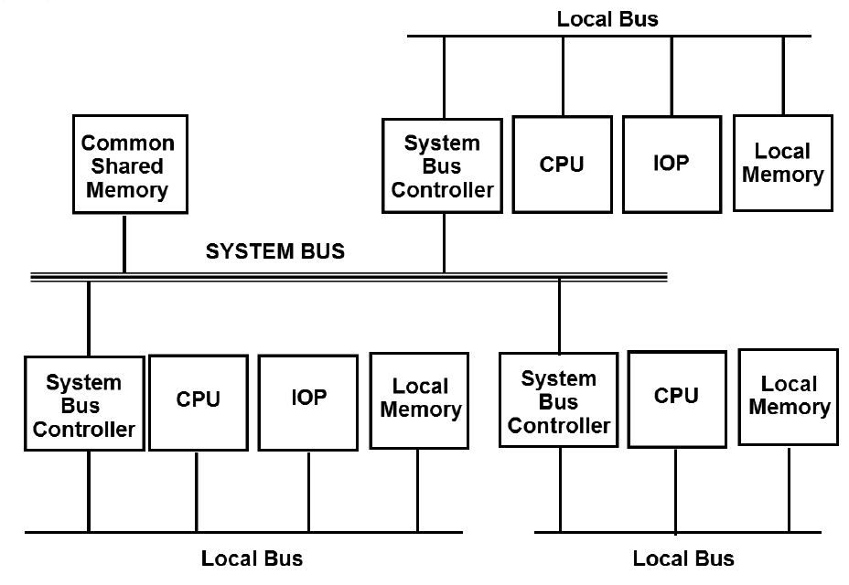
BUS Yapısı

Slide 18
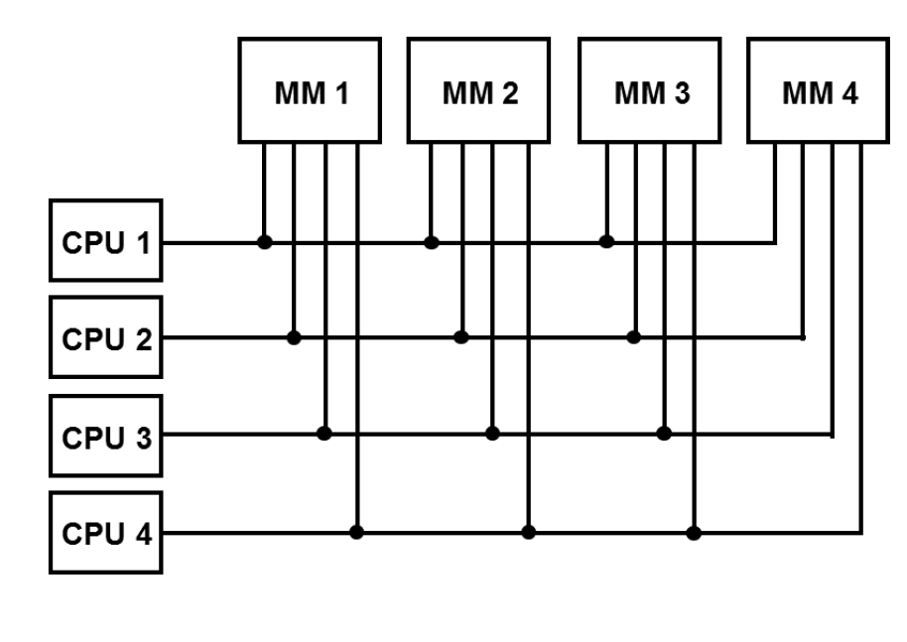
Multiport Yapısı

Slide 19
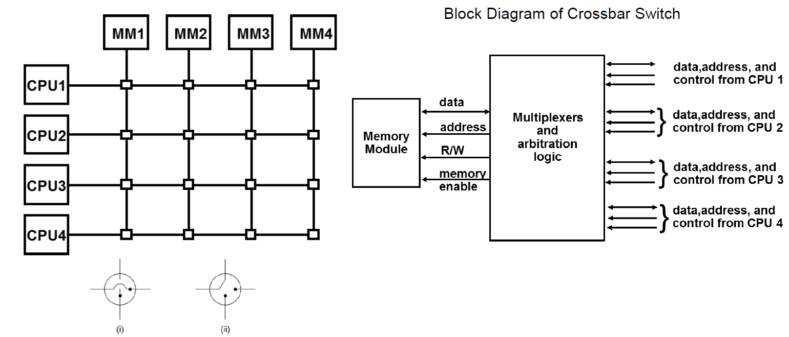
Crossbar Yapısı

Slide 20
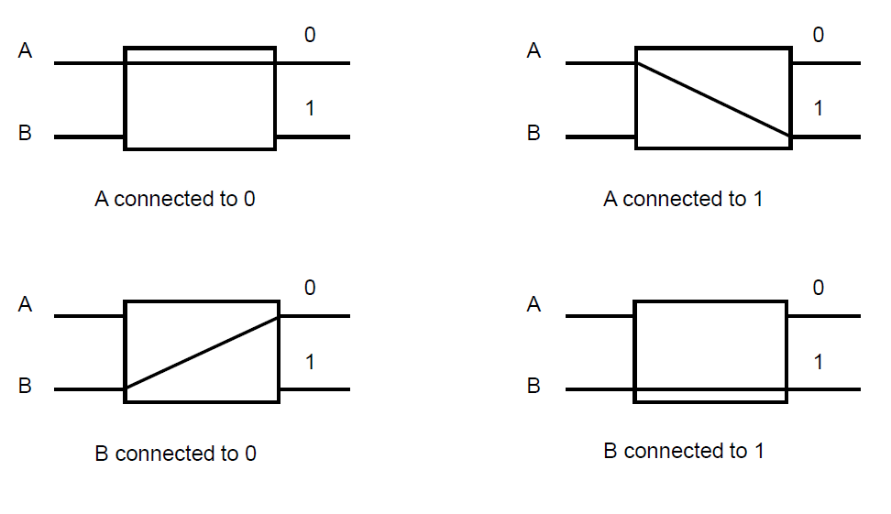
Multistage Switching Network

Slide 21
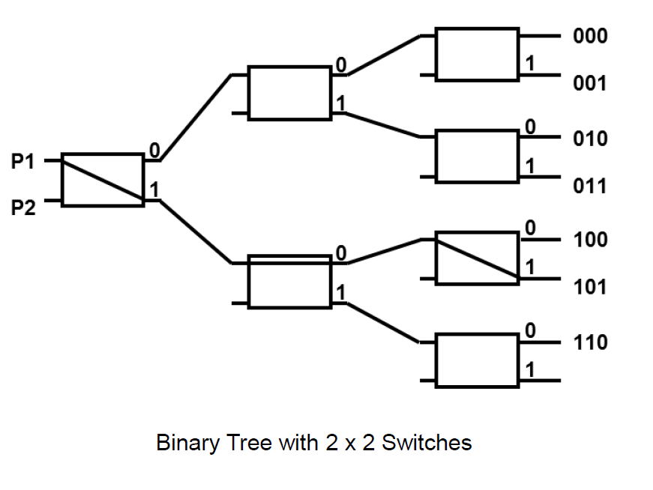
Örn: Multistage Switching Network

Slide 22
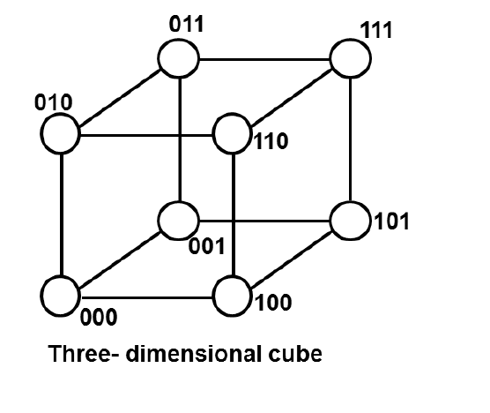
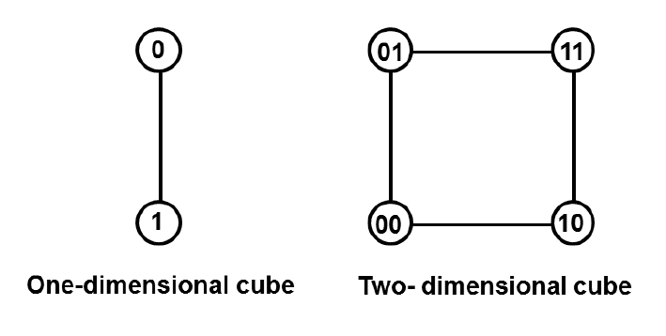
Hypercube System
N-boyutlu hypercube:
p = 2^{n} --> p: hypercube node sayısı, n: hypercube boyutu (derecesi)
İşlemciler n-boyutlu bir hypercube’in köşesinde bulunur ve her biri doğrudan diğer komşu düğümlere bağlıdır.

Slide 23
Latency ve Bandwith (Gecikme ve Bantgenişliği)
Mesaj Gönderim Süresi = l + n / b
l : Veri iletim hattın gecikme süresi (encode, decode)
n : Mesaj uzunluğu (byte türünde)
b : (Bantgenişliği) Veri yolunun saniyede gönderebileceği maksimum byte miktarı

Slide 24
Örn: Latency ve Bandwith
Bant genişliği 8Kbps olan veriyolu hattı üzerinde 8KB bir veri paketi taşınmak isteniyor. Sistemin gecikmesi 10 ms olduğuna göre bu paketin alıcıya iletilmesi ne kadar süre alır?
Gs = l + n / b = 10ms + 2^3 * 8Kb / 8Kbps = 8,010s

Slide 25
Teşekkürler.
Sorular…

